Slide 1
“Lēnā tūrisma veicināšana ilgtspējīgai vietējās ekonomikas attīstībai un labklājībai” / SLOWDOWN
Elīna Brigmane
Pojekta koordinatore, Rīgas plānošanas reģions
elina.brigmane@rpr.gov.lv
2025.GADA 27.MARTS| Jūrmalas Kultūrtelpas un vides dizaina centrs

Slide 2
MĒRĶIS:
SLOWDOWN ir Eiropas projekts, kura mērķis ir veicināt lēnu tūrismu, ilgtspējīgu un bagātinošu pieeju, kas sekmē dziļāku saikni ar galamērķiem, to kultūru un vietējām kopienām. Tā galvenais mērķis ir uzlabot reģionālo politiku, lai atbalstītu un attīstītu lēnu tūrismu, veicinot vietējo ekonomisko izaugsmi un atbildīgāku tūrismu visā Eiropā.

Slide 3
PARTNERI (9 partneri, 8 valstis):
Vadošais partneris:
Eiropas Teritoriālās Sadarbības Apvieniba Ister-Granum (Ungārija)
Partneri:
Mursijas reģiona Autonomā kopiena (Spānija)
Amjēnas metropole (Francija)
Rīgas plānošanas reģions (Latvija)
DELTA 2000 (Itālija)
Sibiu Apgabala padome (Rumānija)
BIA Innovator Campus (Īrija)
Galvejas apgabala Padome (Īrija)
Konsultatīvais partneris:
Austrumsomijas universitāte (Somija)

Slide 4
IZAICINĀJUMI:
Tūrismam ir liela nozīme Eiropas ekonomikā: 10,3% no ES IKP nāk no tūrisma.
Tas nodrošina darbu 27 miljoniem ES pilsoņu.
Neskatoties uz tā nozīmīgumu, tūrisma attīstība ir saskārusies ar izaicinājumiem:
Pārāk liela tūrisma intensitāte dažos reģionos ir izraisījusi vides un sociālas problēmas.
Citi reģioni cīnās, lai atrastu savu tūrisma potenciālu.

Slide 5
Kā tiks iets pretim mērķim?
Mācīšanās un apmaiņa: lai uzlabotu politikas ietvaru, partneri iesaistīsies reģionālās un starpreģionālās mācībās.
Ieinteresēto pušu iesaistīšana. Paredzēts darbs ar iesaistītajām pusēm, kuru pieredze un viedoklis ļautu gūt būtisku ieskatu par nepieciešamajiem politikas uzlabojumiem.
Kapacitātes stiprināšana: projekts uzlabos partnerinstitūciju spējas labāk atbalstīt/ sekmēt lēno tūrismu.

Slide 6
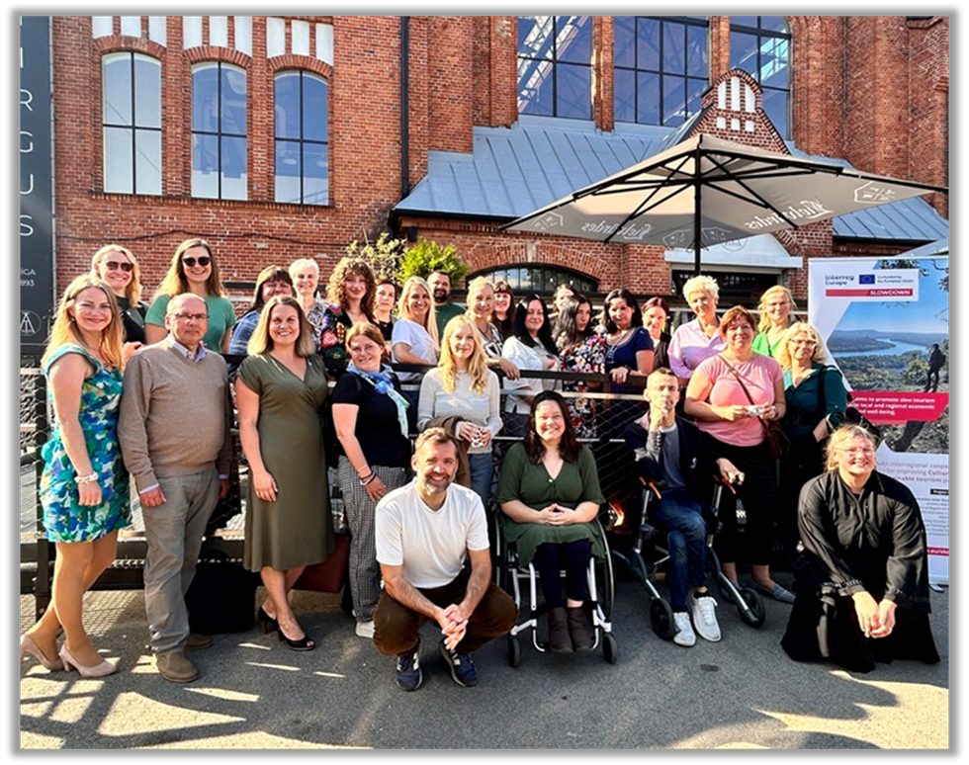
MĒRĶA GRUPAS:
Tūrisma politikas plānotāji un īstenotāji valsts, reģionālajā līmenī, Ekonomikas ministrija, LIAA;
Tūrisma pakalpojumu sniedzēji un uzņēmēji reģionā;
Tūrisma speciālisti un tūrisma asociācijas reģiona pašvaldībās;
Pierīgas tūrisma asociācija, Dabas tūrisma attīstības asociācija, Dabas aizsardzības pārvalde u.c.;
Plašāka sabiedrība.

Slide 7
Ko vajadzētu mainīt šim projektam?
SLOWDOWN būtu jāveicina pozitīvas pārmaiņas, sekmējot ilgtspējīgu tūrismu, dodot labumu gan apkārtējai videi, gan vietējām kopienām, gan tūristiem.
Tās būtu:
Samazināt pārmērīgu tūrismu un tā ietekmi uz vidi.
Uzlabot reģionālo politiku, lai labāk atbalstītu ilgtspējīgu tūrismu.
Caur sadarbību un mācīšanos vienam no otra paaugstināt organizāciju kapacitāti.
Radot vairāk iespēju mazajiem uzņēmējiem un kopienām, veicināt vietējo ekonomiku attīstību.
Piedāvāt tūristiem jēgpilnāku, aizraujošāku pieredzi, kas veicina atbildīgu ceļošanu.
Šīs izmaiņas radīs līdzsvarotāku, ilgtspējīgāku tūrisma modeli, kas sniedz labumu gan cilvēkiem, gan videi.

Slide 8
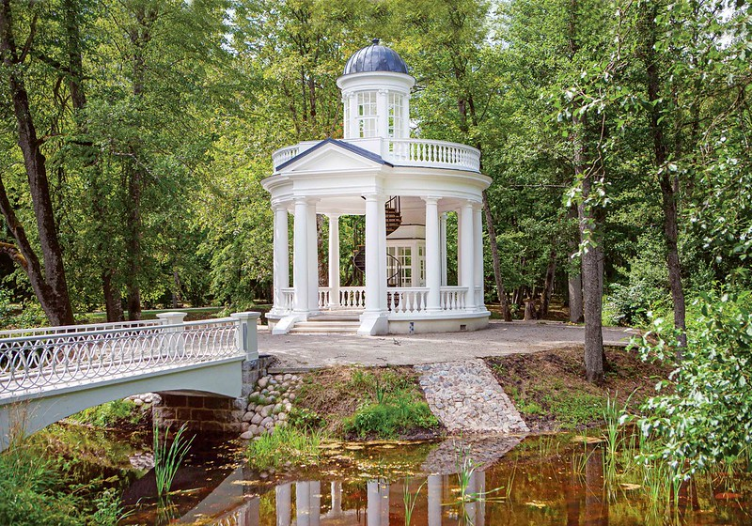
Paldies par uzmanību!
https://www.interregeurope.eu/slowdown
https://rpr.gov.lv/project/slowdown

